Slide 1
SDHCAL工作汇报
王宇、洪道金
2017/07/19

Slide 2
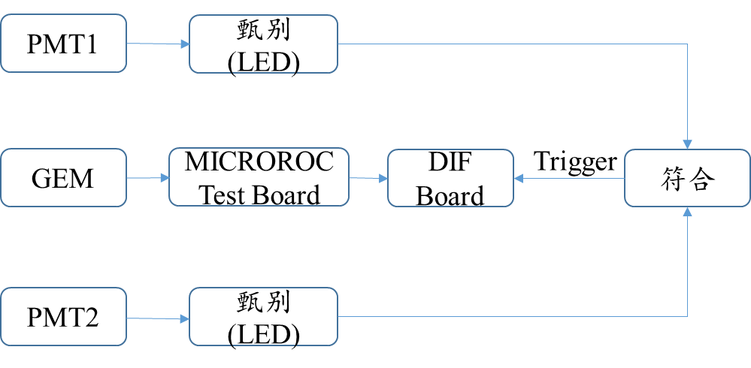
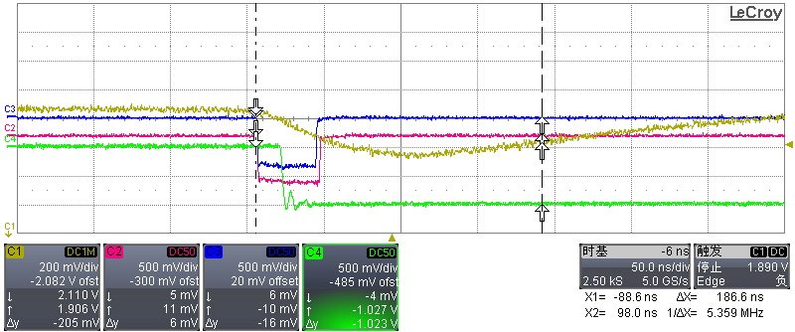
效率测试
塑料闪烁体：HND-S2
尺寸：150×150×25(H) mm³
上下塑料闪烁体距离：～25cm
测量探测器的四个区域~15cm*18cm
PMT阈值：255mV
GEM探测器阈值：6fc,20fC,150fC
探测效率：
芯片ACQ功能得到的结果：10981/13000～84.5%
直接计算触发率的方式：9069/10000 ～80%
GEM探测器信号
PMT1
PMT2
符合信号

Slide 3
关于效率的分析
效率测量中的问题
4片ASIC基线有不一致，统一设阈值阈值6fC，可能偏高
闪烁体的接收度问题，包装好的闪烁体大小为16.8cm*23cm可能有没对齐
解决办法
需要两个小的闪烁体，只测一个区域，阈可以设低一点
需要订购两个小的闪烁体，考虑到后面测试用，5cm*5cm比较合适
用转接板来测效率，把转接板所有的信号连在一起，用插件测量

Slide 4
宇宙线数据分析串扰
先找到一次击中最大的Pad，然后分析其周围九宫格内的数据
设置3个阈，6fc、20fc、150fc。分别统计当击中pad信号过阈时，相邻信号过阈情况.
 | 非击中pad信号分析（evts）
 | 过第一个阈 6 fc | 过第二个阈 20 fc | 过第三个阈 150fc
过第一个阈 6 fc： 4864（evts） | 21 | 0 | 0
过第二个阈 20 fc： 4688（evts） | 49 | 35 | 0
过第三个阈 150 fc：448（evts） | 23 | 21 | 5
总计数：10000 （evts） | 93(0.93%) | 56(0.56%) | 5(0.05%)
对相邻pad有影响的事例数所占比例为1.54%

Slide 5
X射线测串扰
用了两个X光管对比
设置3个阈，5fc、20fc、150fc。分别统计当击中pad信号过阈时，相邻信号过阈情况.
X光管A
X光管B
 | 非击中pad信号分析（evts）
 | 过第一个阈 5 fc | 过第二个阈 20 fc | 过第三个阈 150fc
过第一个阈 5 fc： 171（evts） | 14 | 0 | 0
过第二个阈 20 fc： 667（evts） | 7 | 30 | 0
过第三个阈 150 fc：6467（evts） | 99（1.53%） | 101（1.56%） | 44（0.68%）
总计数：7305 （evts） | 120（1.64%） | 131（1.79%） | 44 （0.6%）
 | 非击中pad信号分析（evts）
 | 过第一个阈 5 fc | 过第二个阈 20 fc | 过第三个阈 150fc
过第一个阈 5 fc： 233（evts） | 0 | 0 | 0
过第二个阈 20 fc： 780（evts） | 4 | 5 | 0
过第三个阈 150 fc：8035（evts） | 121（1.51%） | 100（1.24%） | 59 （0.73%）
总计数：9048 （evts） | 125（1.38%） | 105（1.16%） | 59 （0.65%）

Slide 6
串扰的结果分析
从宇宙线的数据来看串扰<2%
其中应该还包含几何效应
X光机测量的结果来看大约为3~4%
集中pad上下左右的Pad有一些过150fC阈的信号，这一部分被计算进来了
这个现象之前的报告有提到过，即在周围的Pad上测量到能谱

Slide 7
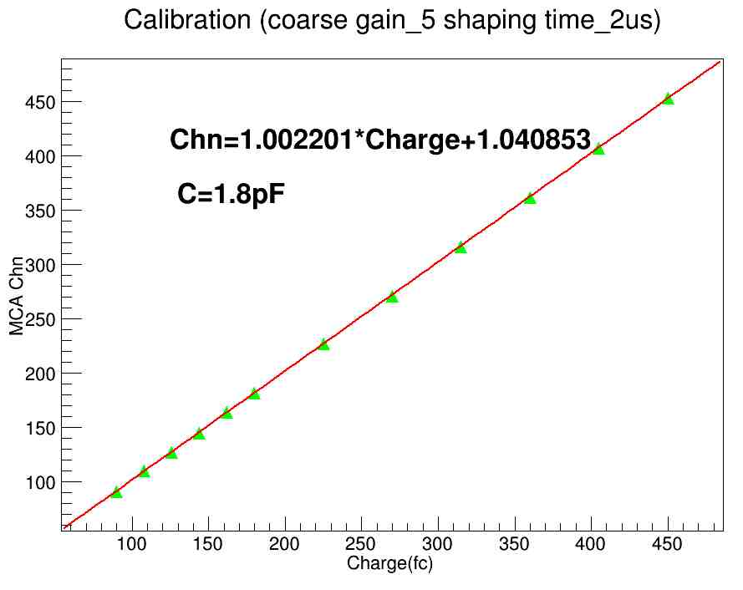
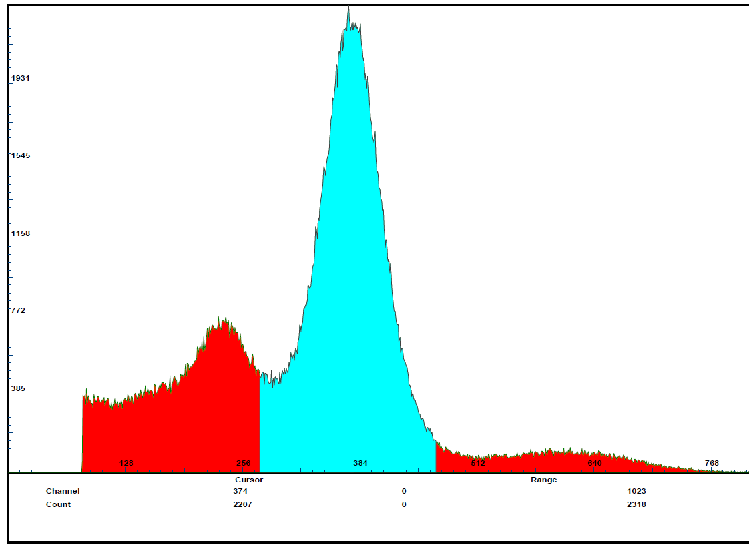
利用多道测量增益
转接板——5个LEMO读出
使用前放+主放+多道测量
Centroid(N):375.47
～370fc
增益~7700
刻度曲线

Slide 8
部分pad增益均匀性测量
高压加了2小时，用多道测量部分pad均匀性
取每块区域上对应ASIC通道数为28的pad为测试对象，测量其增益均匀性。
除湿机开2小时后，重新取数
 | A36 | B46 | C45 | D20 | E21 | F30 | G33 | H29 | J19 | K20 | L45 | M43 | N34 | P33
环境温湿度: 25℃、56% | 352.21 | 238.16 | 224.52 | 299.69 | 242.44 | 268.16 | 234.94 | 330.25 | 237.29 | 249.65 | 333.04 | 298.25 | 368.72 | 281.41
除湿后温湿度：27.6℃、42% | 353.81 | 247.33 | 231.87 | 312.33 | 268.01 | 282.49 | 257.20 | 342.89 | 244.82 | 251.21 | 333.17 | 292.13 | 364.77 | 261.03
相对增长（%） | 0.45 | 3.85 | 3.27 | 4.22 | 10.55 | 5.34 | 9.47 | 3.83 | 3.17 | 0.62 | ～0 | -2.05 | -1.07 | -7.24
可以初步认为，实验室条件下短时间内除湿机的除湿效果对探测器增益影响不大
改进的空间
气体湿度的测量
在下雨天环境湿度大的时候测

Slide 9
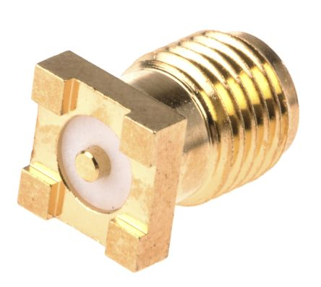
改板计划:阳极板
30cm*30cm阳极板
ASIC焊在阳极板背面
有2片ASIC部分管脚不接信号
8层盲埋孔板，除机械孔外无通孔
阳极板需要多出一部分用于放通孔器件
表贴SMA
CTest管脚
每隔一段距离引出一个Pad信号用作测试
需要和DIF通信的信号数目
所有ASIC可共用的21个
每串独立接口15个
后续40cm*40cm探测器，保留接口15个
片选信号：6个
共102个

Slide 10
阳极板
目前ASIC分为4串，每串4片ASIC，采用和现在测试版相同的菊花链结构
LVDS信号由LVDS扇出芯片，1:4扇出
除独立控制的信号，其他控制信号也用扇出芯片扇出
芯片的峰保信号通过多路选通器送给DIF板
Microroc比较器输出通过多路选通器送给DIF用作S曲线测试
盲埋孔板
3.2mm厚度
盲埋孔可以做的孔径0.2mm~0.6mm，树脂塞孔
目前考虑做8层，盲埋孔类型有限制，层数还待评估
周期22天以上
无锡同步可以做埋电阻板，埋电容板还做不了

Slide 11
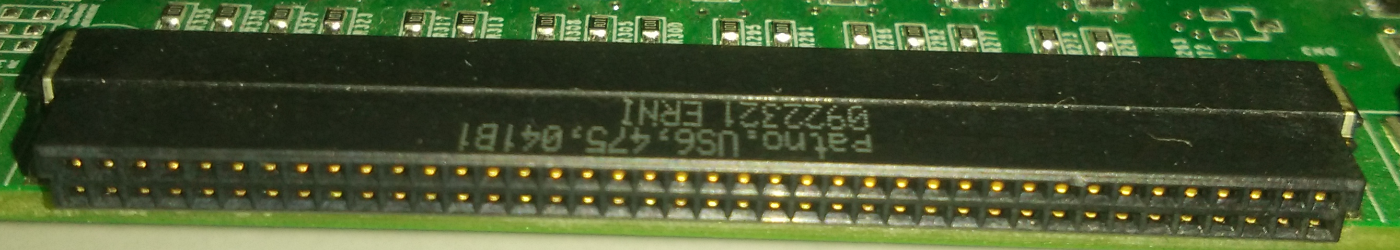
改板计划:DIF板
DIF(Detector Interface)板
采用和现在相同的A7系列FPGA
连接器采用PandaX III的表贴连接器
和ECal采用相同的管脚分配
和DAQ板通讯采用USB Type C接口
两个Type C共6对LVDS
DAQ板下发时钟一对，下发命令一对，DIF上传数据需要一对，剩下3对备份
保留光纤接口兼容FELIX
USB2.0 Cy7c68013用作调试用
ADC用来采峰保信号
DIF板和阳极板采用柔性版连接
考虑到将来的40cm*40cm的探测器DIF板设计控制5串ASIC

Slide 12
改板计划:DAQ板
DAQ板
ECal和HCal使用同一个DAQ板
需要光纤和USB Type C接口
给DIF板下发时钟和命令，汇总DIF板数据
等DIF板调通之后再设计

Slide 13
芯片采购问题
目前计划采购70片Microroc
30cm*30cm探测器需要16片，计划做一个
40cm*40cm探测器需要25片，计划做两个
共16 + 25*2 = 66
需不需要再多几片备份?
关于GEMROC
GEMROC和Microroc相似，用起来问题不大
这两个芯片都不会停产
性能未知，封装是PQFP:2mm~3.8mm,
Microroc是：TQFP:1mm~1.4mm
未来是否使用需要综合性能和厚度来考虑

Slide 14
Back Up
Back Up

Slide 15
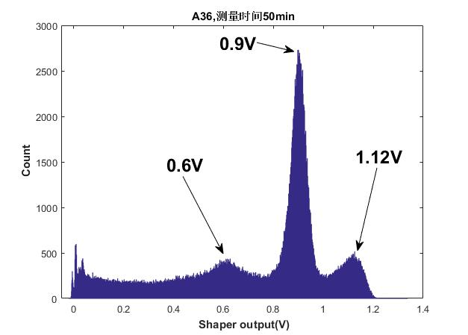

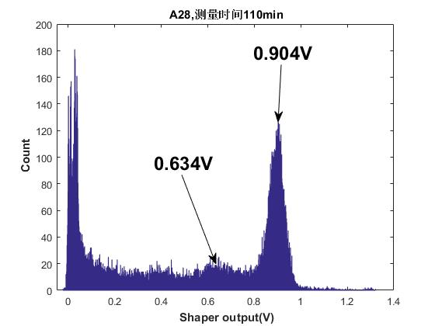
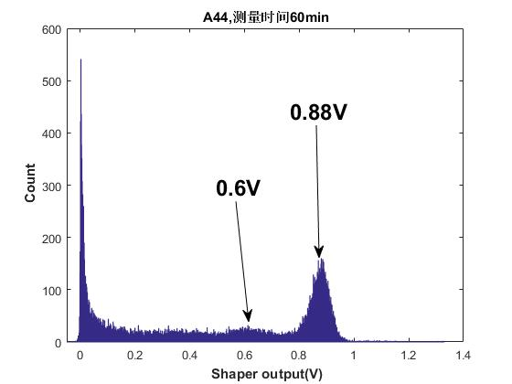
对比
测量通道
总计数：627104
击中通道
测量通道
总计数：37448
总计数：35656

Slide 16
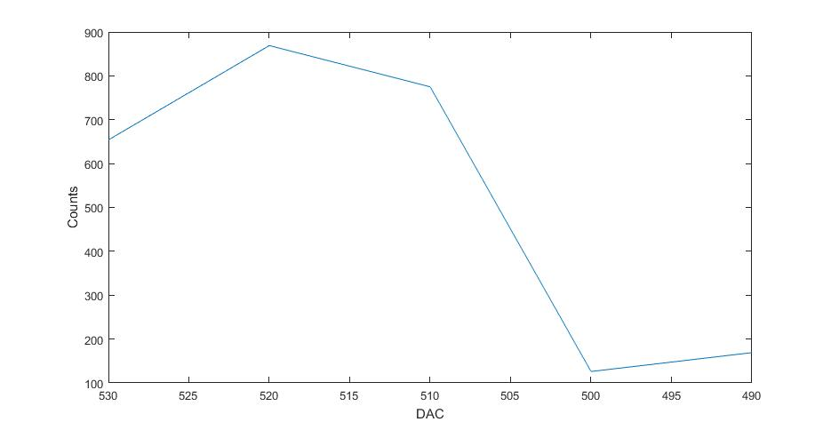
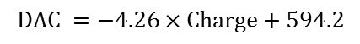
幅度谱初步扫描
幅度谱通过扫描一个个不同的阈值来实现。
本次测量中，每个阈值扫描10000个事例。PMT符合计数率为～40个/min。
DAC阈值刻度
初步来看，峰位在15fc左右。需要进一步扫描
$$DAC =−4.26×Charge+594.2$$

